Slide 1

Разработка web-приложения с использованием паттерна проектирования MVC Выполнили: студенты гр. ПМИб-4 Ильина Я.О., Поздеев И.А., Наговицына Е.Е. Руководитель КР: ст. преп. Тимохин М.Ю.
Федеральное государственное бюджетное образовательное учреждение высшего образования САНКТ-ПЕТЕРБУРГСКИЙ ГОСУДАРСТВЕННЫЙ АРХИТЕКТУРНО-СТРОИТЕЛЬНЫЙ УНИВЕРСИТЕТ
КУРСОВАЯ РАБОТА
Санкт-Петербург 2024 г.

Slide 2
ЦЕЛЬ, ОБЪЕКТ, ПРЕДМЕТ И ЗАДАЧИ КР
Цель:
Разработка web-приложения с использованием паттерна проектирования MVC для интернет-магазина кроссовок.
Задачи:
Изучение паттерна MVC и его роли в разработке web-приложений;
Создание базы данных для хранения информации о кроссовках, пользователях, заказах и т.д.;
Реализация моделей, контроллеров, разработка пользовательского интерфейса
Интеграция различных компонентов приложения в рамках паттерна MVC;

Slide 3

ИНТЕРНЕТ-МАГАЗИН КРОССОВОК
CROSSWORLD

Slide 4
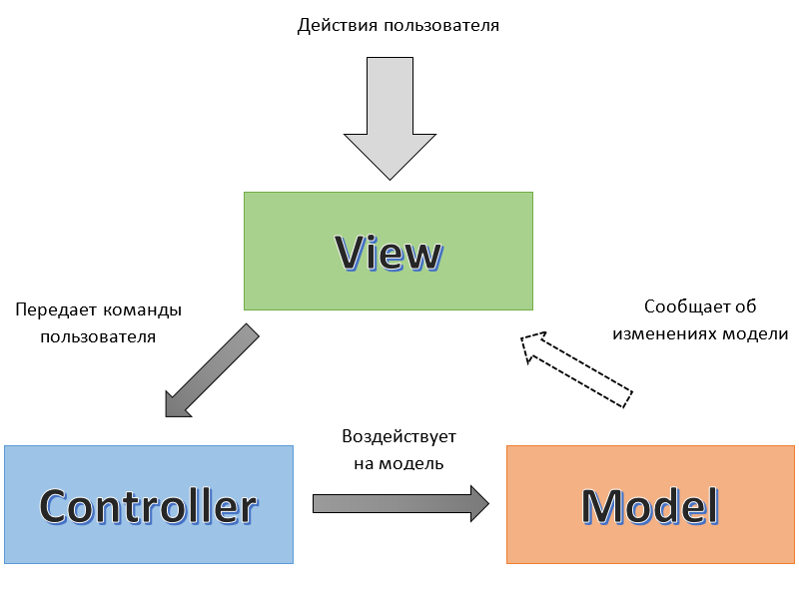
MVC

Slide 5
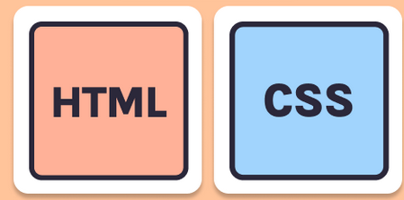


ИСПОЛЬЗУЕМЫЕ ЯЗЫКИ

Slide 6
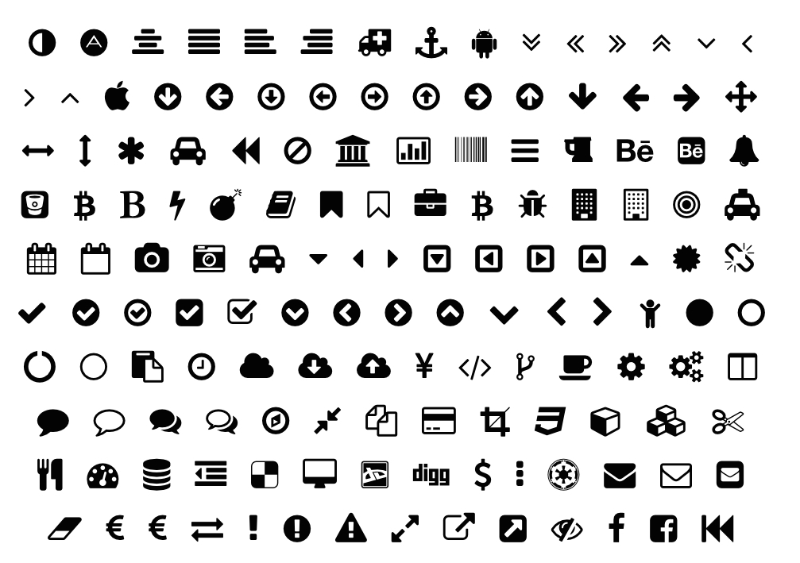
FONT AWESOME
Библиотека, содержащая более 2000 бесплатных иконок

Slide 7
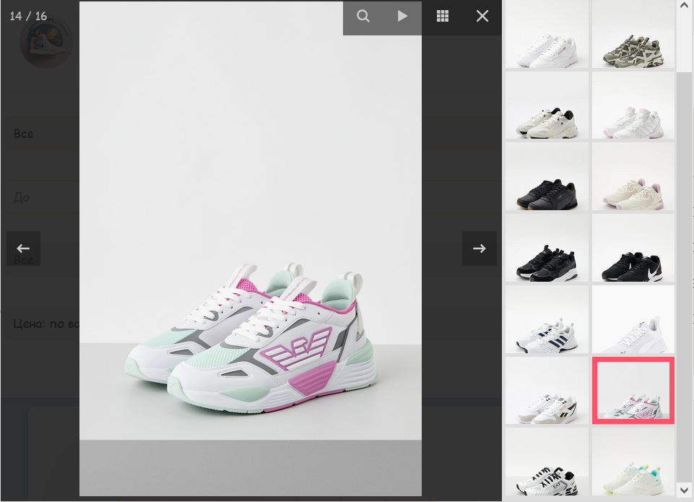
FANCYBOX
Создание удобной галереи просмотра фотографий

Slide 8

ОРГАНИЗАЦИЯ РАБОТЫ
Система контроля версий gitHub

Slide 9
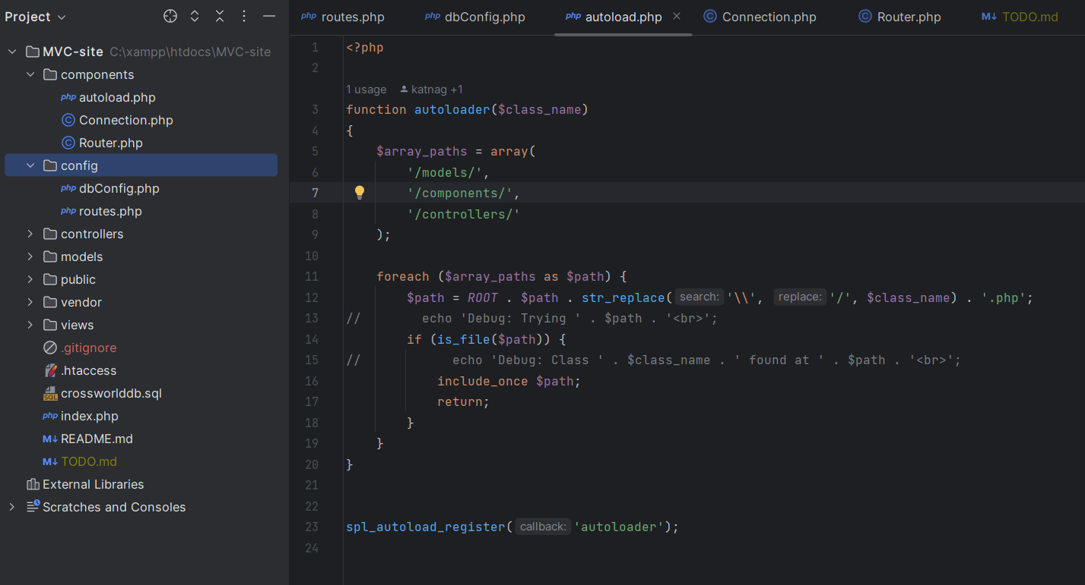
СТРУКТУРА ПРОЕКТА

Slide 10
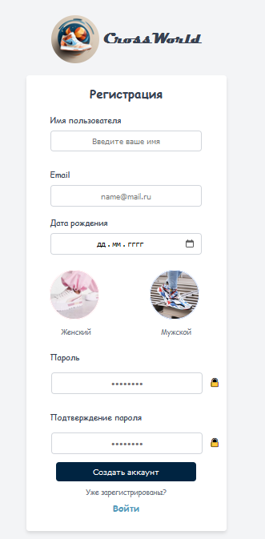
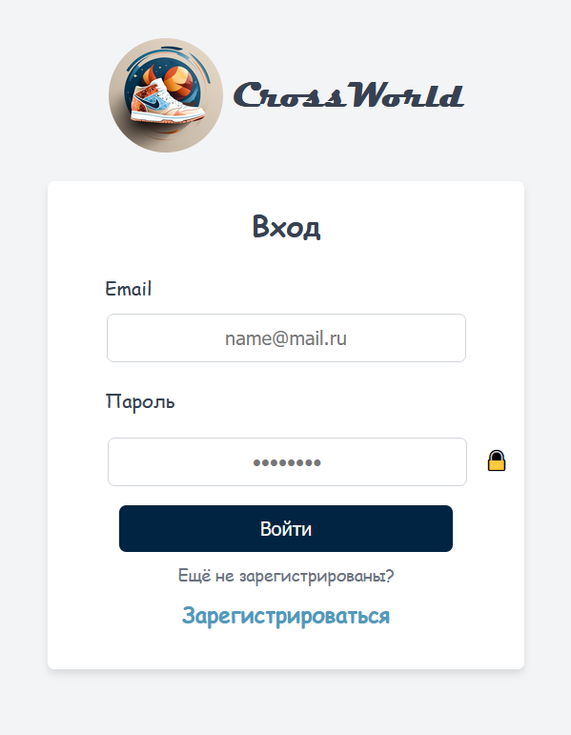
АВТОРИЗАЦИЯ И РЕГИСТРАЦИЯ

Slide 11
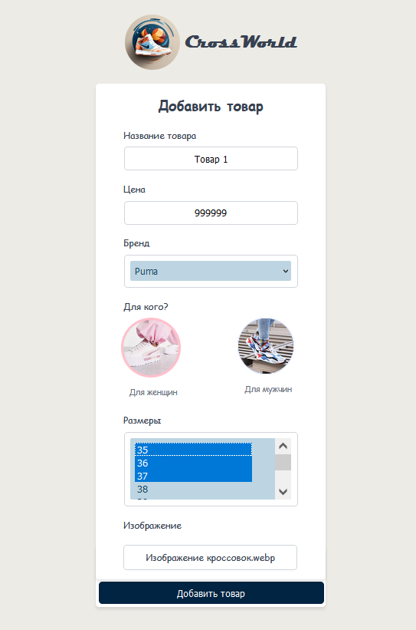
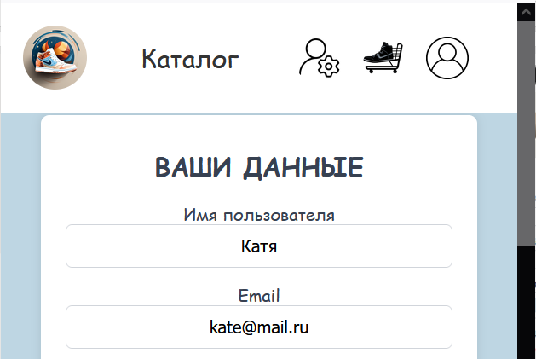
ПАНЕЛЬ АДМИНИСТРАТОРА

Slide 12
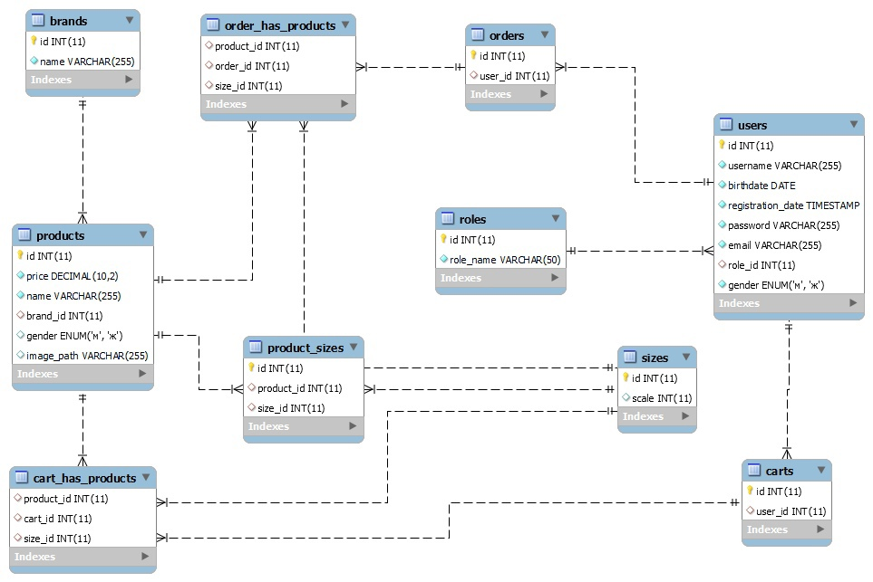
БАЗА ДАННЫХ

Slide 13
ПРОЦЕДУРЫ

Slide 14
ПРОЦЕДУРЫ

Slide 15
ПРОЦЕДУРЫ

Slide 16
ПРОЦЕДУРЫ

Slide 17
ВЫВОД
Разработанное веб-приложение интернет-магазина кроссовок с использованием паттерна MVC предоставляет обширный функционал для пользователей

Slide 18
БЛАГОДАРИМ ЗА ВНИМАНИЕ!

